Slide 1
第1回 CryptoArtFes まとめと振り返り

Slide 2
Crypto Art Festival とは
クリプトアートフェスは、90人以上のアーティスト、ミュージシャン、プログラマー と300以上のクリプトアート作品が一挙に展示されたオンライン上の展示販売会です。 当日の参加者の中には、全世界で29000万部もの累計発行実績を持つ、かの有名なSF小説「三体」表紙絵を書かれたINEI_Tommy氏も参加されるなどの大物の参加に沸き立ちました。
フェスでは、Webの2D画面から気軽に作品を閲覧することはもちろん、気軽な友達と3Dのバーチャル空間で一緒に展示作品をみることもできます。もちろん気になったものはその場で購入することもできてしまいます。
さらに、最先端の展示会ということもあり、この分野に熟達された方々が集まっているので、業界の話題に事欠かず、新たなプロジェクトもその場で立ち上がったなどの逸話も聞いています。
同時に、初めてクリプトアート作品に触れる人にも馴染めるようなアットホームな雰囲気で、業界の先達からレクチャーを受けたり、助っ人の案内人から丁寧な説明を受けることもでき、参加者の満足度もかなり高く、次の開催を心待ちにする人々が多く見かけられました。
即購入アドレス
打ち合わせブース配備
案内役配備
簡易アンケート
→お土産

Slide 3
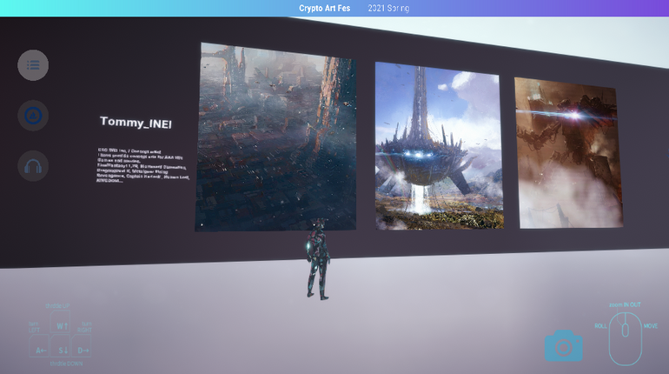
Crypto Art Festival第一回概要
実施日時：4/10～4/18 （計９日間）
会場： https://conata.world/caf
参加人数：
販売総売上：
参加人数データ
販売総売上

Slide 4
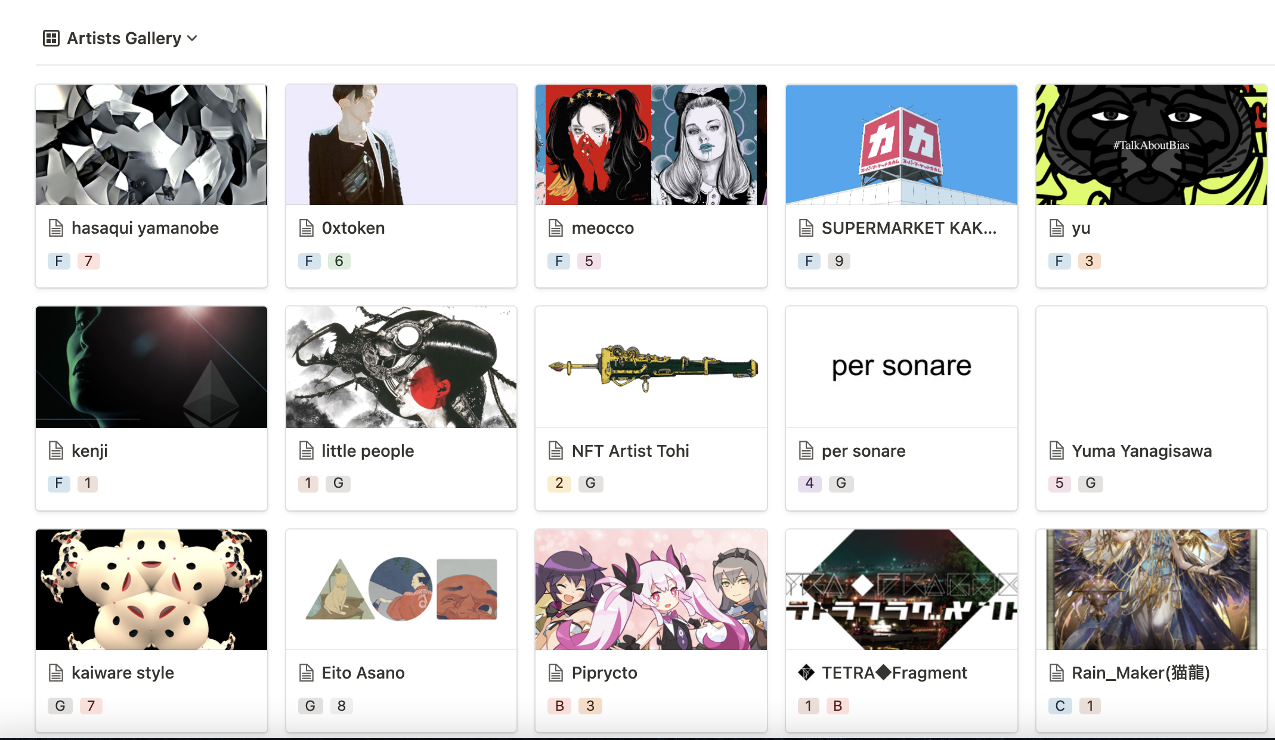
Crypto Art Festival Artists Gallery

Slide 5
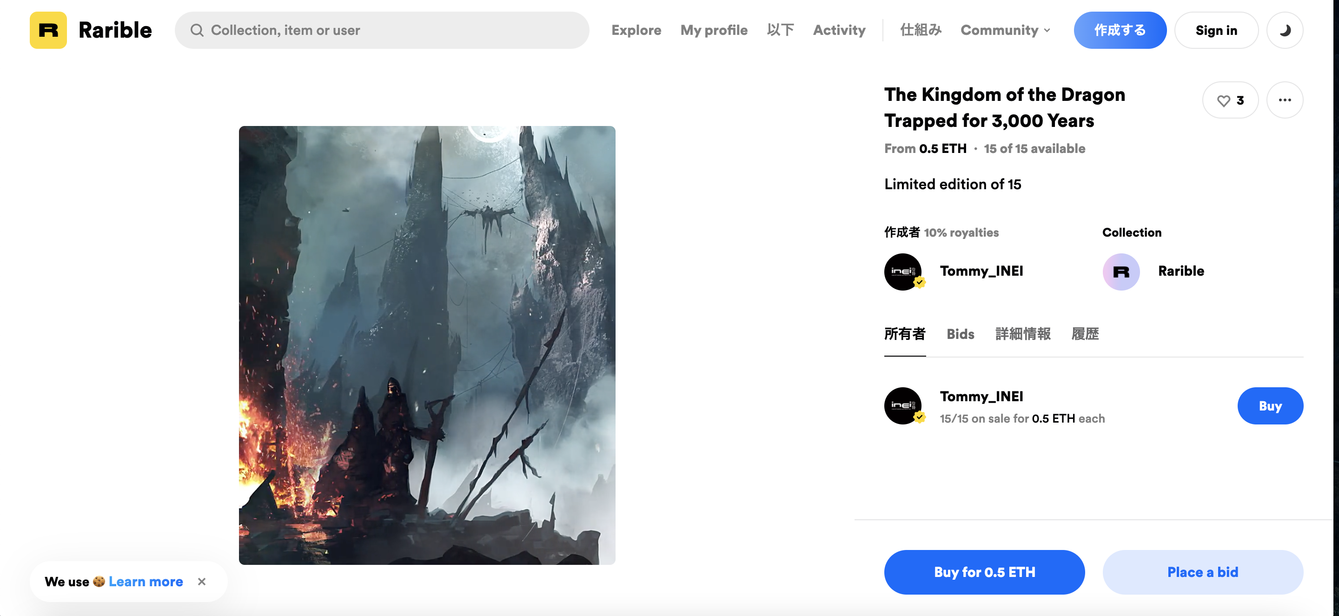
Crypto Art Festival Artists Art EXAMPLE

Slide 6
Crypto Art Festival 満足度
ユーザーの満足度や次回参加希望のデータがあればパイチャート化

Slide 7
Crypto Art の市場規模
ここは統計資料などを調べてみます

Slide 8
Crypto Art競合と派生する事業
ここは統計資料などを調べてみます

Slide 9
Crypto Art Festival第2回を開催するにあたって
コラボする上での相手のメリットとなぜそれをするべきか

